Slide 1
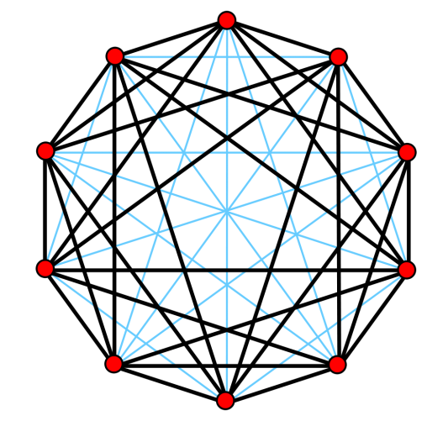
Práctica 3
Recubrimiento de un Grafo no Dirigido
Realizado por:
Miguel Ángel Campos Cubillas
Alejandro Pinel Martínez
Guillermo Palomino Sánchez
Pablo Lombardero Ros
Nikita Stetskiy

Slide 2
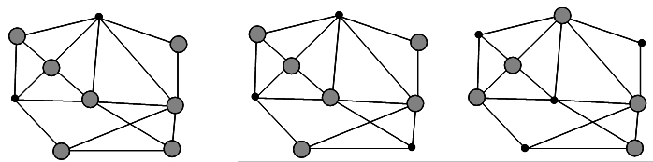
El recubrimiento minimal de un grafo
¿Qué se entiende por recubrimiento de grafo?
Sea G=(V,E) un grafo no dirigido
Recubrimiento: todo conjunto, K, de vértices de G tal que toda arista de G posee al menos uno de sus extremos en K.
K es un recubrimiento mínimo si no existe ningún otro recubrimiento con menos vértices.
Fig 1: Recubrimiento de G.
Fig 2: Recubrimiento minimal de G.
Fig 3: Recubrimiento mínimo.

Slide 3
Algoritmo greedy para el recubrimiento minimal de un grafo I
Conjuntos de candidatos (C) : vértices del grafo no seleccionados con grado mayor que 0.
Conjuntos de aristas no seleccionadas (A) : aristas que no han sido cubiertas todavía por ningún nodo seleccionado.
Conjuntos de candidatos seleccionados (S) : nodos seleccionados por la función selección.
Función solución (FS) : conjunto de aristas vacío.

Slide 4
Algoritmo greedy para el recubrimiento minimal de un grafo II
Función selección : Selecciona uno de los nodos adyacentes al nodo con menor grado (contando sólo las aristas restantes) de los candidatos. Excluye los nodos de grado 0.
Función objetivo : elige el mínimo conjunto de vértices que constituyan un recubrimiento óptimo.

Slide 5
Pseudocódigo
Recubrimiento minimal (N, B)
S = Ø
C = N //N es Vértices del grafo
A = B //B es el conjunto de aristas del grafo sin envolver
mientras (A != Ø) hacer //Función solución (el conjunto de aristas del grafo está vacío)
x = FS(C) //Seleccionar el
adyacente al nodo de menor grado.
C = C - {x} //Lo elimina del conjunto de candidatos.
S = S U {x} //Añadir el vértice al conjunto de seleccionados.
A = A - {x.aristas} //Eliminar las aristas cubiertas del conjunto A.
C = C - {nodos de grado 0 en |C,A|} //Eliminar nodos de grado 0
fin mientras
devolver S
fin

Slide 6
Funcionamiento del Algoritmo
1.- Buscará los nodos con menor grado para tomar a sus vecinos.
2.- Eliminará todas las aristas cubiertas.
3.- Eliminará los nodos candidatos con grado 0.
4.- Repetirá este proceso hasta tener todo el grafo envuelto.

Slide 7
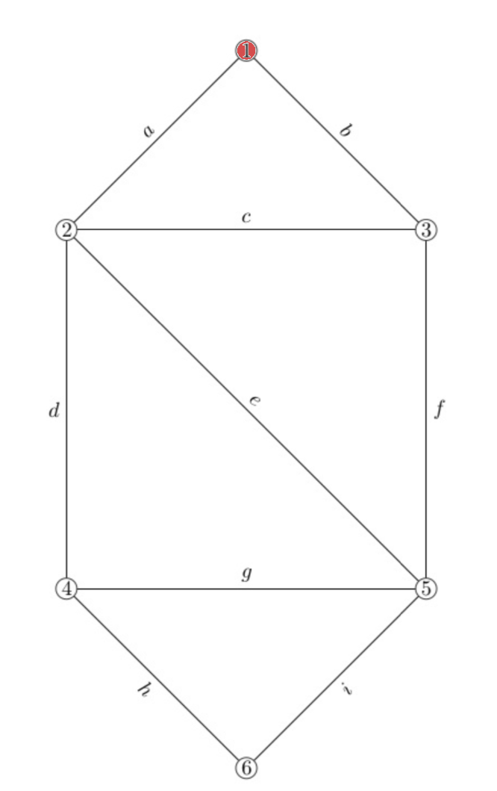
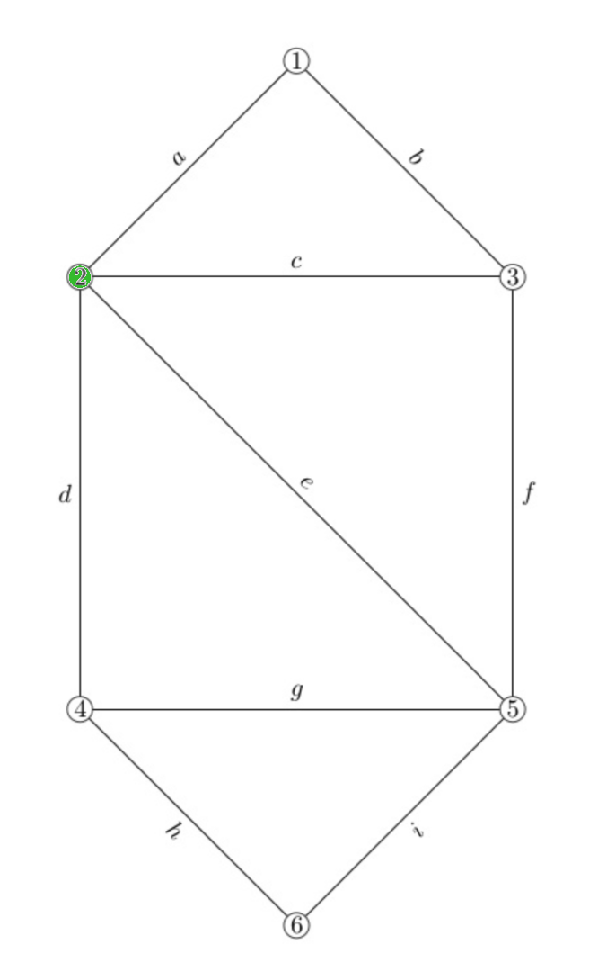
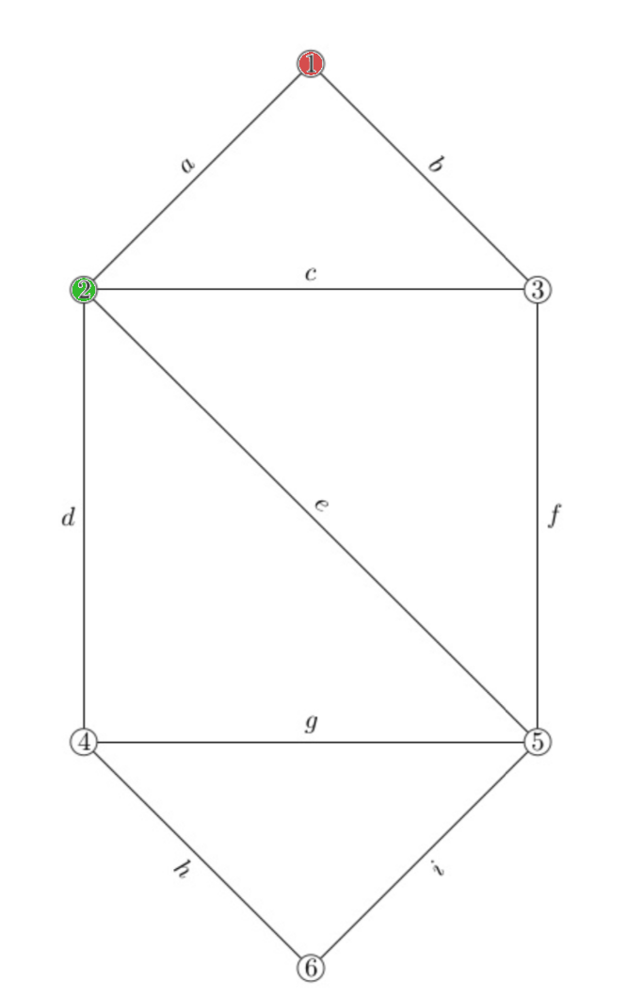
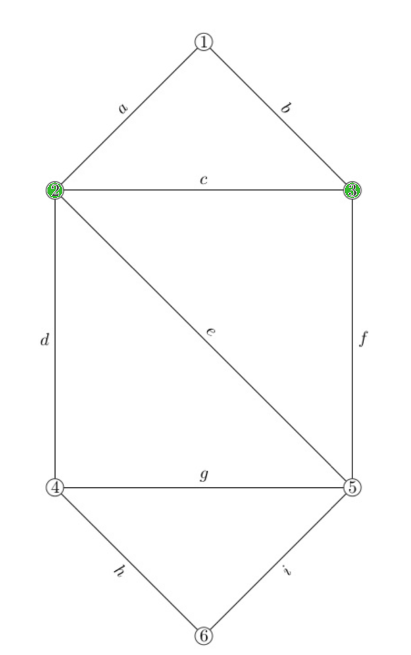

Slide 8
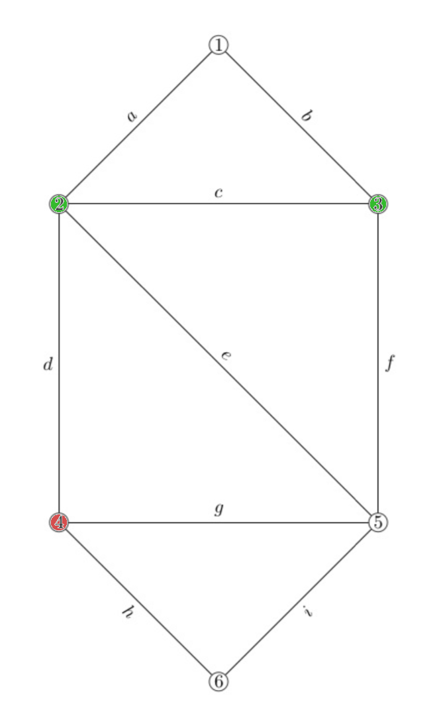
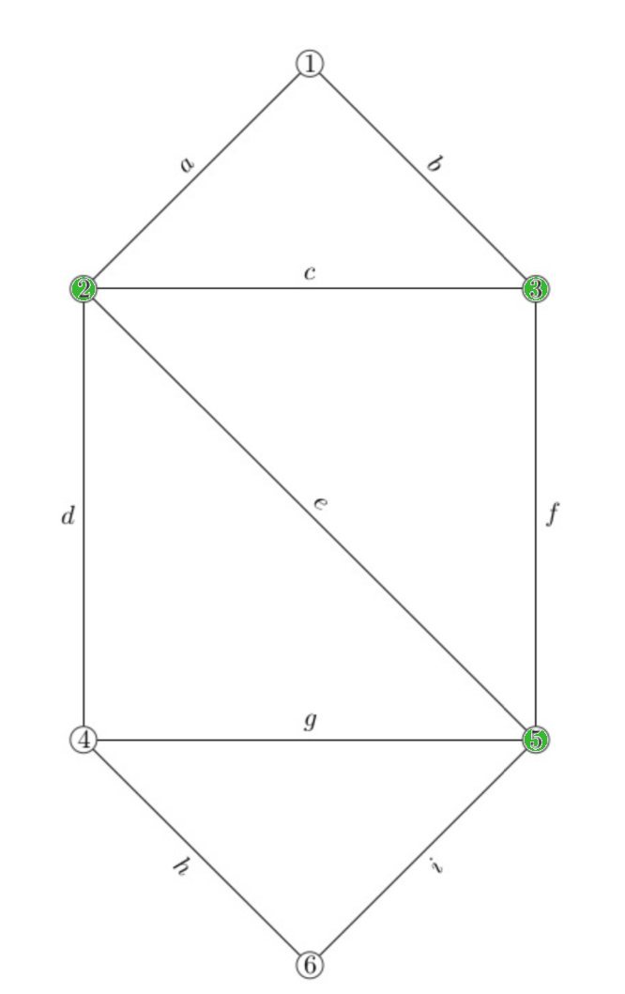
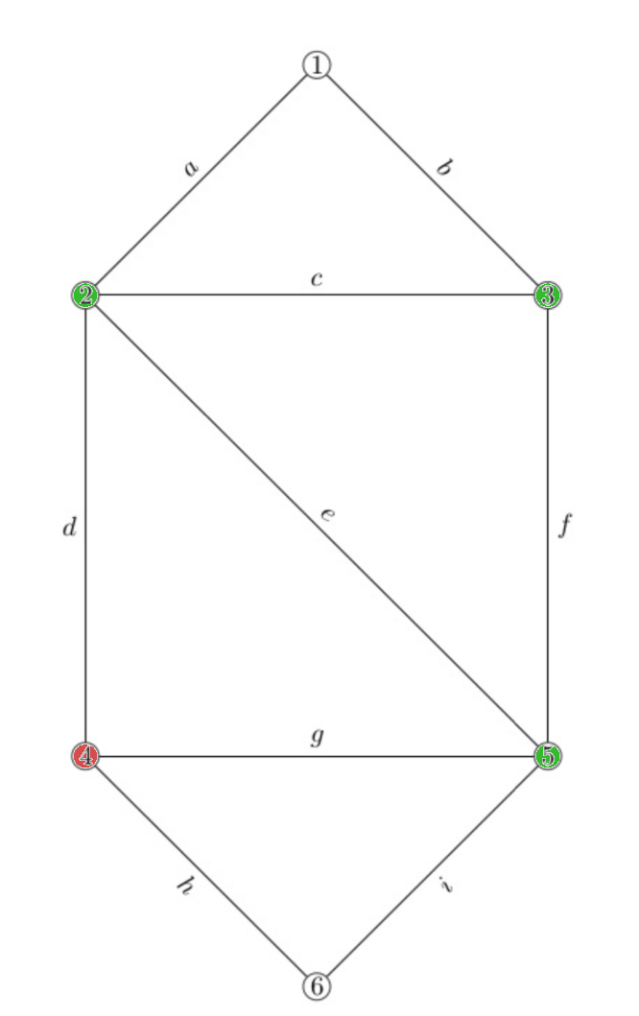
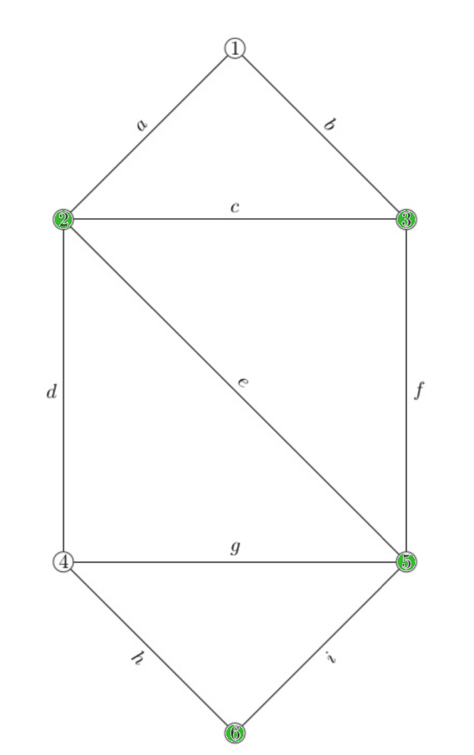

Slide 9
Demostración de optimalidad
Solución base S y solución S’ que cumple que tiene al menos un nodo seleccionado menos:
|S’| < |S|
Tomemos el nodo p de menor grado.
La arista o aristas que tenga ese nodo han de ser recubiertas, solo hay dos posibilidades, tomar ese nodo o tomar a su adyacente.
S tiene al adyacente, como S’ difiere de S toma a p.
Como g(p) <= g(nodo adyacente) -> nº de aristas cubiertas por S’ <= nº de aristas cubiertas por S.
Para compensar las aristas no cubiertas por ese nodo será necesario coger un número igual o mayor de nodos que S, lo que nos lleva a una contradicción, pues habíamos supuesto que |S’| < |S|.

Slide 10
Algoritmo greedy para el recubrimiento minimal de un árbol I
Conjunto de candidatos (C): los nodos de cada nivel sobre los que va iterando.
Conjunto de seleccionados (S): vector que almacena las elecciones tomadas.
Función solución (FS): while que terminará cuando solo quede la raíz.
Función de factibilidad (FF): No será necesaria, el conjunto de candidatos siempre acaba formando una solución

Slide 11
Algoritmo greedy para el recubrimiento minimal de un árbol II
Función selección: Encuentra una hoja y, a partir de aquí, elimina tanto al nodo hoja como a su padre, añadiendo este último al conjunto de candidatos en caso de que no hubiera sido insertado anteriormente.
Función objetivo: Imprime por pantalla los nodos resultantes.

Slide 12
Funcionamiento del Algoritmo
1.- Se basa en recorrer el árbol por niveles detectando las hojas del mismo.
2.-Una vez ha encontrado una, busca a su padre y lo introduce en el conjunto de nodos resultantes.
3.- Acto seguido pasa a podar el árbol por el padre, es decir, elimina tanto al padre como al hijo.
4.- Cuando ha terminado el proceso, lo repite desde el principio con el árbol resultante de los borrados anteriores, y así sucesivamente hasta que solo queda el nodo raíz.

Slide 13
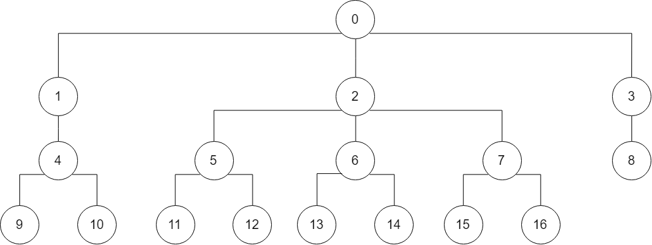
Ejemplo
Partimos del siguiente árbol:

Slide 14
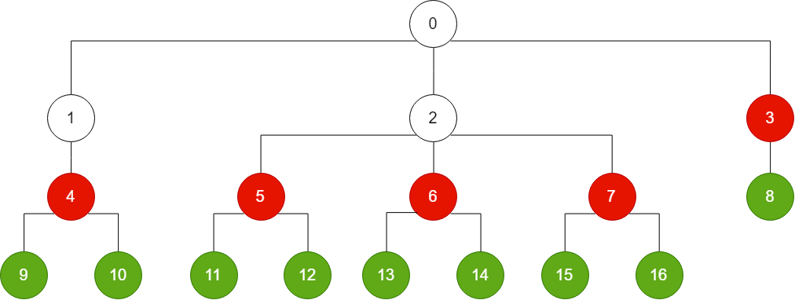
Ejemplo
Tras una primera vuelta, se selecciona lo siguiente:

Slide 15
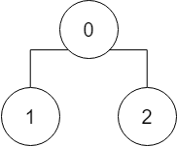
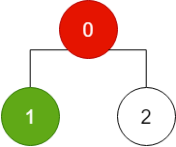

Ejemplo
Seleccionamos esto:
Y nos queda:

Slide 16
Demostración de optimalidad
El recubrimiento minimal U no contiene ninguna hoja del árbol dado.
Hallamos otro conjunto de nodos de menor tamaño, B.
Cubrirá las aristas que unen las hojas con sus padres,
Dos maneras: escoger las hojas o escoger a los padres.
En U hemos escogido a los padres, en B las hojas.
Es imposible que B cubra más aristas, las hojas cubren una arista, los padres mínimo dos
Se produce contradicción, el tamaño de B es mayor que el de U, necesita coger más nodos para cubrir el mismo número de aristas que U

Slide 17
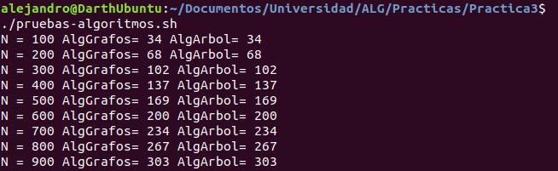
Pruebas de los algoritmos
Los dos algoritmos consiguen una solución óptima con el tamaño mínimo.

